Slide 1


第12章 SQL結構化查詢語言
12-1 SQL語言的基礎
12-2 SQL語言的資料庫查詢
12-3 SQL子查詢、合併查詢與聚合函數
12-4 SQL語言的資料庫操作
12-5 應用實例：通訊錄管理

Slide 2

12-1 SQL語言的基礎
12-1-1 SQL簡介
12-1-2 SQL指令的種類
12-1-3 在MySQL資料庫執行SQL指令

Slide 3
12-1-1 SQL簡介
「SQL」（Structured Query Language）為「ANSI」（American National Standards Institute）標準的資料庫語言，SQL指令可以查詢資料表的記錄資料或插入、刪除和更新資料表的記錄，目前MySQL、Access、SQL Server、Informix、Oracle和Sybase等關聯式資料庫管理系統都支援ANSI的SQL語言。
早在1970年，E. F. Codd建立關聯性資料庫的觀念時，就提出一種構想的資料庫語言，它是一種完整且通用的資料存取方式，雖然當時並沒有真正建立語法，但這便是SQL的起源。

Slide 4
12-1-2 SQL指令的種類 - 種類
資料定義語言（Data Definition Language，DDL）：建立資料表、索引和檢視表（Views）等，並且定義資料表的欄位。
資料操作語言（Data Manipulation Language，DML）：屬於資料表記錄查詢、插入、刪除和更新指令。
資料控制語言（Data Control Language，DCL）：屬於資料庫安全設定和權限管理的相關指令。

Slide 5
12-1-2 SQL指令的種類 - 基本指令
在PHP程式可以呼叫mysqli_query()函數執行SQL操作和查詢指令，在本章主要說明4個SQL的基本指令，如下表所示：
指令 | 說明
INSERT | 在資料表插入一筆新記錄
UPDATE | 更新資料表已經存在的記錄資料
DELETE | 刪除資料表的記錄
SELECT | 查詢資料表的記錄，使用條件來查詢符合的記錄資料

Slide 6
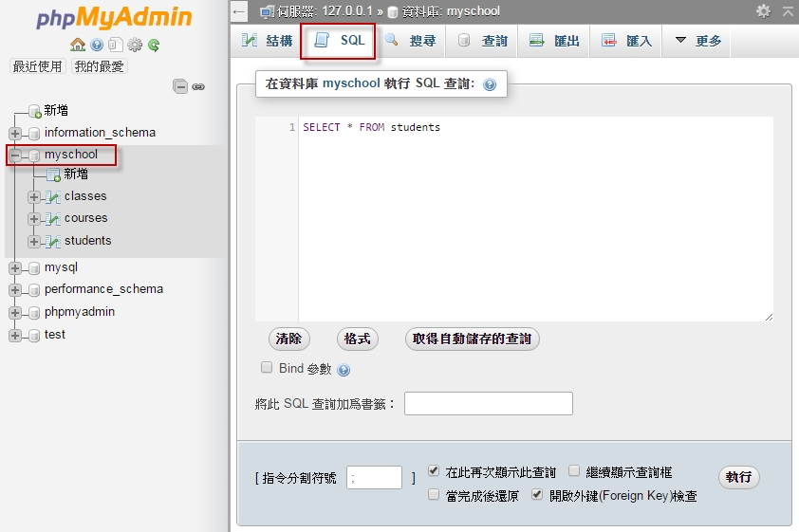
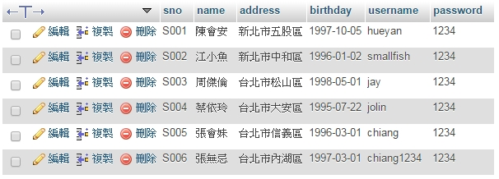
12-1-3 在MySQL資料庫執行SQL指令-
使用phpMyAdmin工具執行SQL指令
在phpMyAdmin管理工具提供編輯功能來輸入和執行SQL指令，可以幫助我們測試本章後SQL指令的執行結果，如下圖所示：

Slide 7
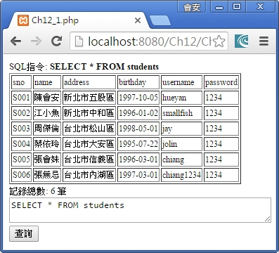
12-1-3 在MySQL資料庫執行SQL指令-
PHP的SQL查詢工具
PHP程式Ch12_1.php可以輸入SQL指令來測試查詢結果，我們只需在表單欄位輸入SQL指令，即可執行資料表查詢，如下圖所示：

Slide 8
12-2 SQL語言的資料庫查詢
12-2-1 SELECT敘述設定查詢範圍
12-2-2 WHERE條件子句
12-2-3 AND與OR多條件查詢
12-2-4 ORDER BY排序子句
12-2-5 BETWEEN/AND資料範圍子句
12-2-6 IN和NOT運算子
12-2-7 LIMIT限制記錄數子句

Slide 9
12-2 SQL語言的資料庫查詢
SQL查詢指令只有一個SELECT指令，其基本語法如下所示：
  SELECT column1, column2 FROM table WHERE conditions
上述SELECT指令的column1~2是記錄的欄位，table為資料表，conditions是查詢條件，使用口語來說是：「從資料表table取回符合WHERE條件所有記錄的欄位column1和column2」。
在conditions條件還可以包含運算子或子句，例如：BETWEEN AND、ORDER BY等來指定範圍或進行排序。

Slide 10
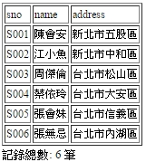
12-2-1 SELECT敘述設定查詢範圍 –
顯示資料表的部分欄位
SELECT敘述查詢資料表時，可以只顯示部分欄位，SQL指令如下所示：
  SELECT sno, name, address FROM students

Slide 11
12-2-1 SELECT敘述設定查詢範圍 –
顯示資料表的所有欄位
在SELECT敘述並不需要一一列出所有欄位的名稱，我們可以使用「*」符號代表記錄的所有欄位名稱，SQL指令如下所示：
  SELECT * FROM students
上述SQL指令可以取回資料表的所有記錄和所有欄位，即第12-1-3節測試SQL查詢工具的執行結果。

Slide 12
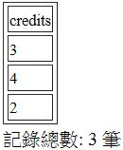
12-2-1 SELECT敘述設定查詢範圍 –
欄位值不重複
資料表記錄的欄位值如果有重複值，可以在SELECT敘述加上DISTINCT指令，如果欄位擁有相同值的記錄，就只會顯示其中一筆，SQL指令如下所示：
  SELECT DISTINCT credits FROM courses

Slide 13
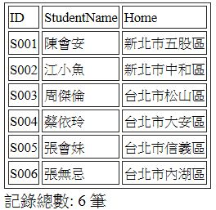
12-2-1 SELECT敘述設定查詢範圍 –
欄位別名
SELECT敘述查詢資料表時顯示的欄位名稱是資料表定義的名稱，我們可以使用AS關鍵字設定別名，SQL指令如下所示：
  SELECT sno AS ID, name AS StudentName, address AS Home
  FROM students

Slide 14
12-2-2 WHERE條件子句 - 說明
SELECT敘述的WHERE子句才是SQL查詢的主角，SELECT敘述指明取出哪個資料表和哪些欄位，WHERE子句才是查詢哪些記錄的條件。
WHERE條件的欄位值可以是文字、數值或日期/時間，可以使用的運算子，其說明如下表所示：
運算子 | 說明
= | 相等
<> | 不相等
> | 大於
>= | 大於等於
< | 小於
<= | 小於等於
LIKE | 包含子字串

Slide 15

12-2-2 WHERE條件子句 - 條件值為字串
WHERE條件值如果是字串需要加上單引號或雙引號（在PHP程式Ch12_1.php的表單輸入時是使用單引號）。例如：查詢學號為'S003'的記錄，SQL指令如下所示：
  SELECT * FROM students WHERE sno='S003'

Slide 16
12-2-2 WHERE條件子句 –
包含字串(說明)
在WHERE子句的條件欄位可以使用【LIKE】包含運算子，LIKE運算子只需子字串就符合條件，可以配合萬用字元的範本字串來進行比對，如下表所示：
萬用字元 | 說明
% | 代表任何子字串
_ | 代表任何一個字元

Slide 17

12-2-2 WHERE條件子句 –
包含字串(範例1)
萬用字元「%」可以代表任何字元的子字串。例如：查詢學生地址有「新」的學生資料，SQL指令如下所示：
SELECT * FROM students WHERE address LIKE '%新%'

Slide 18

12-2-2 WHERE條件子句 –
包含字串(範例2)
萬用字元「_」代表任何一個字元，一樣可以使用在日期/時間欄位。例如；生日是1006~1996年的學生資料，SQL指令如下所示：。
  SELECT * FROM students WHERE birthday LIKE '1__6%'

Slide 19
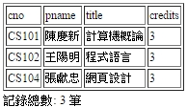
12-2-2 WHERE條件子句 –
條件值為數值
WHERE條件值如果是數值，就不需要單引號括起，例如：查詢courses資料表學分credits欄位為3的記錄，SQL指令如下所示：
  SELECT * FROM courses WHERE credits=3

Slide 20
12-2-2 WHERE條件子句 –
條件值為日期/時間(說明)
ANSI-SQL提供三種日期/時間的資料類型，如下表所示：
資料類型 | 說明
DATE | 日期格式，格式為YYYY-MM-DD
TIME | 時間格式，格式為HH:MM:SS.nn
TIMESTAMP | 日期時間格式，格式為YYYY-MM-DD HH:MM:SS.nn

Slide 21

12-2-2 WHERE條件子句 –
條件值為日期/時間(範例)
條件值如果是日期/時間資料時，ANSI-SQL是使用單引號括起，例如：查詢學生生日birthday是1995-07-22的記錄，SQL指令如下所示：
  SELECT * FROM students WHERE birthday='1995-07-22'

Slide 22
12-2-3 AND與OR多條件查詢 –
AND且運算子
AND且運算子連接的前後條件都必須同時成立，整個條件才成立，例如：學生姓名包含'陳'且學號小於等於'S003'，SQL指令如下所示：
  SELECT * FROM students
  WHERE sno<='S003' AND name LIKE '%陳%'
上述SQL指令可以找到1筆符合條件的記錄。

Slide 23
12-2-3 AND與OR多條件查詢 –
OR或運算子
OR或運算子連接的前後條件只需任何一個條件成立即可，例如：學號小於'S003'或姓名包含'張'子字串，SQL指令如下所示：
  SELECT * FROM Students
  WHERE sno<'S003' OR name LIKE '%張%'
上述SQL指令可以找到4筆符合條件的記錄。

Slide 24
12-2-3 AND與OR多條件查詢 –
複雜的WHERE條件子句
WHERE條件可以複雜到連接3、4個或以上的條件，在同一個WHERE條件使用AND和OR來連接多個條件。例如：學號大於等於'S002'且小於等於'S004'，或姓名含有'陳'子字串，SQL指令如下所示：
  SELECT * FROM students
  WHERE sno>='S002' AND sno<='S004'
  OR name LIKE '%陳%'
上述SQL指令可以找到4筆符合條件的記錄。

Slide 25
12-2-3 AND與OR多條件查詢 –
擁有括號的WHERE條件子句
在WHERE條件的括號擁有較高的優先順序，括號可以推翻優先順序產生不同的查詢結果。例如：姓名含有'陳'子字串，或地址含有'新北巿'子字串，這2個條件擁有括號，而且學號小於'S002'，SQL指令如下所示：
  SELECT * FROM students
  WHERE (name LIKE '%陳%'
  OR address LIKE '新北巿' ) AND sno<'S002'
上述SQL指令可以找到1筆符合條件的記錄。

Slide 26
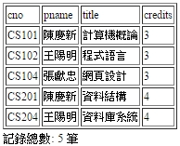
12-2-4 ORDER BY排序子句 –
由小到大排序
在SQL指令可以加上ORDER BY子句指定排序欄位，例如：查詢課程學分大於2的記錄且使用學分欄位進行排序，SQL指令如下所示：
  SELECT * FROM courses
  WHERE credits>2 ORDER BY credits ASC

Slide 27
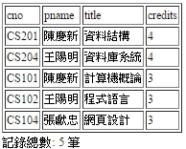
12-2-4 ORDER BY排序子句 –
由大到小排序
排序順序如果需要由大到小，只需在最後加上DESC關鍵字，如下所示：
  SELECT * FROM courses
  WHERE credits>2 ORDER BY credits DESC

Slide 28

12-2-5 BETWEEN/AND資料範圍運算子
BETWEEN/AND運算子定義WHERE條件子句的範圍，範圍值可以是文字、數值和日期/時間，SQL指令如下所示：
    SELECT * FROM students WHERE birthday
    BETWEEN '1997-01-01' AND '1997-12-31'
上述SQL指令是日期範圍，查詢1997年1月1日到1997年12月31日出生的學生，共找到2筆記錄，如下圖所示：

Slide 29
12-2-6 IN和NOT運算子 –
IN運算子
IN運算子可以列出一序列文字或數值清單，欄位值必須是其中之一才符合條件，例如：查詢特定幾個學號，SQL指令如下所示：
  SELECT * FROM students
  WHERE sno IN ('S001', 'S003', 'S004')
上述SQL指令只有學號欄位sno是S001、S003和S004才符合條件，共找到3筆記錄。

Slide 30
12-2-6 IN和NOT運算子 –
NOT運算子(說明)
NOT運算子可以搭配前面子句，取得與條件相反的查詢結果，其說明如下表所示：
運算子 | 說明
NOT LIKE | 否定LIKE運算式
NOT BETWEEN | 否定BETWEEN/AND運算式
NOT IN | 否定IN運算式

Slide 31
12-2-6 IN和NOT運算子 –
NOT運算子(範例)
查詢除了幾個指定學號之外的記錄，SQL指令如下所示：
  SELECT * FROM students
  WHERE sno NOT IN ('S001', 'S003', 'S004')
上述SQL指令只有學號欄位sno不是S001、S003和S004才符合條件，共找到3筆記錄。

Slide 32
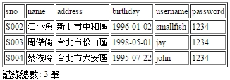
12-2-7 LIMIT限制記錄數子句
MySQL的SQL指令支援LIMIT子句來限制查詢的記錄數，例如：只取出查詢結果的前3筆記錄且查詢的第1筆記錄是從第2筆開始，SQL指令如下所示：
  SELECT * FROM students LIMIT 1, 3
上述SQL指令只顯示「,」逗號前，從1即第2筆（0是第1筆）開始的前3筆記錄，如下圖所示：

Slide 33
12-3 SQL子查詢、合併查詢與聚合函數
12-3-1 SQL的聚合函數
12-3-2 SQL的子查詢
12-3-3 內部合併查詢INNER JOIN指令
12-3-4 外部合併查詢OUTER JOIN指令

Slide 34
12-3-1 SQL聚合函數 – 說明
SQL聚合函數可以進行資料表欄位的筆數、平均、最大、最小和加總的運算，提供SQL查詢結果的進一步資訊，其說明如下表所示：
聚合函數 | 說明
COUNT(Column) | 計算記錄筆數，「*」參數統計所有記錄數
AVG(Column) | 計算欄位平均值
MAX(Column) | 取得記錄欄位的最大值
MIN(Column) | 取得記錄欄位的最小值
SUM(Column) | 取得記錄欄位的總和

Slide 35
12-3-1 SQL聚合函數 – 範例
例如：計算students資料表的記錄數，SQL指令如下所示：
  SELECT COUNT(*) FROM students
例如：計算courses資料表credits欄位的平均值、最大值、最小值和總和，SQL指令如下所示：
  SELECT AVG(credits) FROM courses
  SELECT MAX(credits) FROM courses
  SELECT MIN(credits) FROM courses
  SELECT SUM(credits) FROM courses

Slide 36

12-3-2 SQL的子查詢
在WHERE子句如果使用另一個SELECT指令查詢其他資料表的記錄，稱為「子查詢」（Subquery），其目的通常是為了取得所需的條件值。
例如：在students資料表使用姓名name查詢學號sno，然後使用取得的學號sno，在classes資料表查詢此學生選課的總數，SQL指令如下所示：
  SELECT COUNT(*) FROM classes
  WHERE sno = (
  SELECT sno FROM students
  WHERE name='陳會安')

Slide 37
12-3-3 內部合併查詢INNER JOIN指令 –
說明
SQL合併查詢指令是JOIN，可以將關聯式資料庫分割的資料表合併成未分割前的狀態。SQL合併查詢分為：INNER JOIN和OUTER JOIN指令。

Slide 38
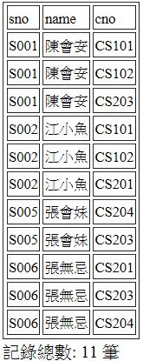
12-3-3 內部合併查詢INNER JOIN指令 –
範例
INNER JOIN指令可以取回2個資料表都存在的記錄。例如：查詢所有學生選課的課程編號資料，SQL指令如下所示：
SELECT students.sno, students.name, classes.cno
FROM students INNER JOIN classes
ON students.sno = classes.sno

Slide 39
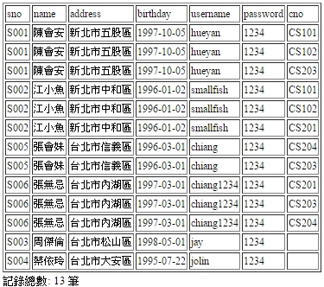
12-3-4 外部合併查詢OUTER JOIN指令-LEFT JOIN
LEFT JOIN可以取回左邊資料表的所有記錄。例如：使用LEFT JOIN取得所有學生選課的課程編號資料，左邊是students資料表；右邊是classes資料表，SQL指令如下所示：
SELECT students.*, classes.cno FROM students
LEFT JOIN classes ON students.sno = classes.sno

Slide 40
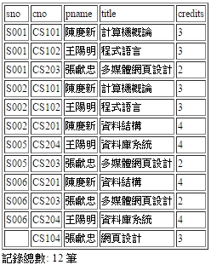
12-3-4 外部合併查詢OUTER JOIN指令-RIGHT JOIN
RIGHT JOIN可以取得右邊資料表的所有記錄。例如：使用RIGHT JOIN取得所有課程被哪些學生選課的資料，左邊是classes資料表；右邊是courses資料表，SQL指令如下所示：
SELECT classes.sno, courses.* FROM classes
RIGHT JOIN courses ON classes.cno = courses.cno

Slide 41
12-4 SQL語言的資料庫操作
12-4-1 SQL的資料庫操作指令
12-4-2 建立PHP程式執行資料庫操作

Slide 42
12-4-1 SQL的資料庫操作指令 –
新增記錄：INSERT
INSERT指令可以新增一筆記錄到資料表，其基本語法如下所示：
  INSERT INTO table (column1,column2,…..)
  VALUES ('value1', 'value2 ', …)
上述SQL指令的table是準備插入記錄的資料表名稱，column1~n是資料表內的欄位名稱，不需全部欄位，value1~n是對應的欄位值。
例如：在students資料表插入一筆新記錄，SQL指令如下所示：
  INSERT INTO students (sno, name, address, birthday)
  VALUES ('S007','小龍女','新北巿新店區','1997-04-11')

Slide 43
12-4-1 SQL的資料庫操作指令 –
更新記錄：UPDATE
UPDATE指令是將資料表內符合條件的記錄，更新指定的欄位值，如果更新的欄位不只一個，請使用逗號分隔，如下所示：
  UPDATE table SET column1 = 'value1' , column2 = 'value2'
  WHERE conditions
上述column2是另一個欲更新的欄位名稱，value2是更新的欄位值，最後WHERE子句的conditions是更新條件。
例如：在students資料表更改學號S007的地址，SQL指令如下所示：
  UPDATE students SET address=‘新北巿三重區'
  WHERE sno = 'S007'

Slide 44
12-4-1 SQL的資料庫操作指令 –
刪除記錄：DELETE
DELETE指令是將資料表內符合條件的記錄刪除掉，其基本語法如下所示：
  DELETE FROM table WHERE conditions
上述指令table是資料表，WHERE子句conditions為刪除記錄的條件，口語來說是：「將符合conditions條件的記錄刪除掉」。
例如：在students資料表刪除學號S007的這筆記錄，SQL指令如下所示：
  DELETE FROM students WHERE sno = 'S007'

Slide 45
12-4-2 建立PHP程式執行資料庫操作
在PHP程式可以呼叫mysqli_query()函數執行SQL操作指令：INSERT、UPDATE和DELETE，如下所示：
  if ( mysqli_query($link, $sql) )
  echo "資料庫新增記錄成功, 影響記錄數: ".
  mysqli_affected_rows($link) . "<br/>";
  }
上述程式碼呼叫mysqli_query()函數執行參數$sql的SQL指令，函數傳回true表示執行成功；false表示失敗。

Slide 46
12-5 應用實例：通訊錄管理
12-5-1 通訊錄管理的程式架構
12-5-2 通訊錄管理的使用
12-5-3 通訊錄管理的程式說明

Slide 47
12-5 應用實例：通訊錄管理
通訊錄管理是標準網頁資料庫的應用，使用HTML表單的使用介面，在PHP程式碼下達SQL指令新增、刪除、更新和搜尋聯絡資料。

Slide 48
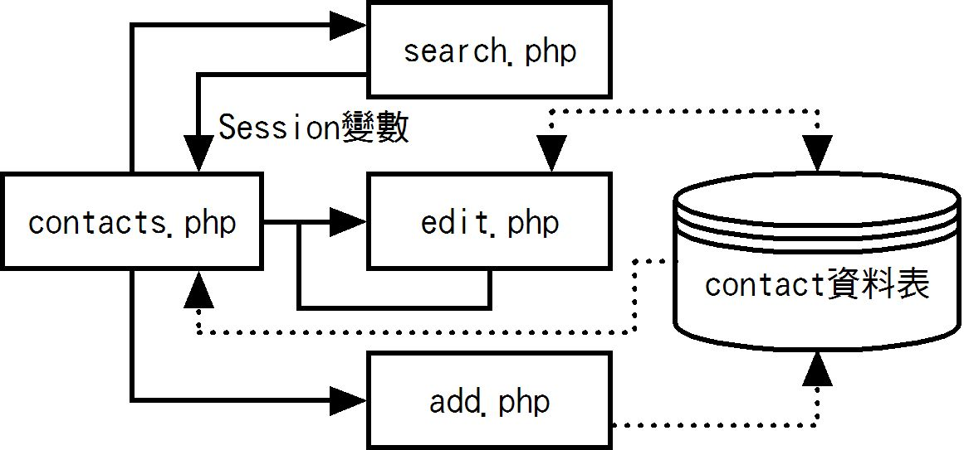
12-5-1 通訊錄管理的程式架構 – 說明
通訊錄管理是使用MySQL資料庫儲存聯絡資料，在PHP程式提供功能，可以新增、刪除、更新和搜尋聯絡資料，其架構如下圖所示：

Slide 49
12-5-1 通訊錄管理的程式架構 – 資料庫
通訊錄管理的MySQL資料庫名稱是【mycontacts】，擁有資料表contact，欄位說明如下表所示：
資料表：contact
欄位名稱 | MySQL資料類型 | 大小 | 欄位說明
id | INT（自動編號） | 11 | 聯絡資料編號（主鍵）
name | VARCHAR | 20 | 聯絡資料姓名
tel | VARCHAR | 15 | 聯絡資料電話

Slide 50
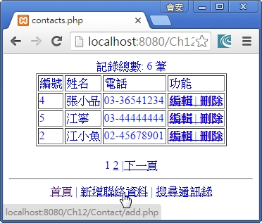
12-5-2 通訊錄管理的使用 – 首頁
通訊錄管理在執行前請參考第10-5-2節執行mycontacts.sql建立mycontacts資料庫。接著啟動Google Chrome執行PHP程式contacts.php的網址：http://localhost:8080/Ch12/Contact/contacts.php，就可以看到表格分頁顯示的聯絡資料（以姓名排序），如下圖所示：

Slide 51
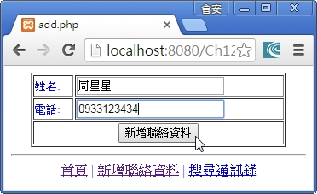
12-5-2 通訊錄管理的使用 – 新增聯絡資料
在contacts.php下方選【新增聯絡資料】超連接，可以看到新增聯絡資料的HTML表單，如下圖所示：

Slide 52
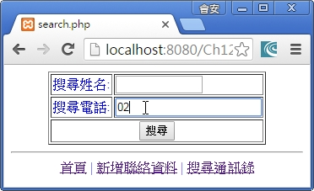
12-5-2 通訊錄管理的使用 – 搜尋聯絡資料
在contacts.php下方選【搜尋通訊錄】超連接，可以看到輸入搜尋條件的HTML表單，如下圖所示：

Slide 53
12-5-3 通訊錄管理的程式說明
通訊錄管理有4個PHP程式檔案，2個INC插入檔分別開啟與關閉mycontacts資料庫連接。mycontacts.sql可以建立mycontacts資料庫。
  PHP程式：contacts.php
    通訊錄管理的首頁。
  PHP程式：add.php
    表單處理使用SQL指令INSERT來新增聯絡資料。
  PHP程式：search.php
    表單處理可以輸入關鍵字來建立擁有條件的SELECT指令。
  PHP程式：edit.php
    編輯聯絡資料，依照action的URL參數決定不同的操作。

Slide 54
End

